Slide 2
校內徵件及計畫總期程

Slide 3
計畫作業期程
114.7.31
112.11.21-112.12.12
教育部於113年7月公告補助教師名單及經費。
教師結束執行計畫，辦理經費結案，並繼續參加計畫成果交流與發表。
教師徵件截止前至系統填寫計畫申請書，並上傳 。
教師申請
學校報部
公布名單
計畫執行
計畫結案
112.12.13- 22
113.8.1
1.學校至系統確認申請資料。
2.召開校內審查會。
3.通知申請修正後上傳。
4.公文函報教育部。
教師開始執行計畫， 參與學門工作坊及教師社群交流。

Slide 4
計畫概述

Slide 5
推動教學實踐研究計畫
教學實踐研究的定義
教師為「提升教學品質，促進學生學習 成效」之目的
以「教育現場」提出問題
透過「課程設計、教材教法、或引入教 具、科技媒體運用」等方式
採取「適當的研究方法與評量工具」檢 證成效之歷程

Slide 6
教學實踐研究案最重要的兩件事
一、改變教學現場
• 明確的問題意識
• 與時俱進、創新的問題
解決方法
• 具體改變教學現場的策略
二、具證據的評估
• 具有系統的觀察與分析
• 避免焦點模糊的綜合印象
• 避免籠統的感覺

Slide 7
推展執行規模
年 度 | 補助教師經費 | 補助學校行政經費 （以補助教師經費15%計算） | 總經費
107年 | 2.6億元 | 0.4億元 | 3億元
108年 | 3.5億元 | 0.5億元 | 4億元
109年 | 3.5億元 | 0.5億元 | 4億元
110年 | 3.5億元 | 0.5億元 | 4億元
111年 | 4.1億元 | 0.6億元 | 4.7億元
112年 | 4.1億元 | 0.6億元 | 4.7億元
113年 | 4.1億元(暫估) | 0.6億元(暫估) | 4.7億元(暫估)
 | 1.6億元(暫估) | 加碼補助聘用博士生擔任教學助理或研究助理、提高計畫主持人經費

Slide 8
計畫申請條件
計畫主持人需為現任各公私立大專校院
（包括空中大學及軍警校院）之下列人員
1. 獲具助理教授 以上教師證書之教師。
2. 獲具本部核發講師證書， 具有教學成果對外發表 或曾獲校內外與教學成 就相關獎項者。
3. 專技人員、專業及技術 教師
1. 係指符合教育人員任用 條例施行細則第11條第 2項及第3項規定，其聘 任、升等審查基準與程 序、課程負擔及教師評 鑑等，經申請學校比照 專任教師辦理，並納入 校內章則規範，且未支 給兼任教師薪資者，報 本部審查同意後，其辦 理教師資格審查時，得
以專任教師年資採計者。
醫院醫師
專任人員
（含專案人員）
2. 且應具教師資格證書。

Slide 9
計畫申請類別
*10個學門+2個專案，擇一申請（每人至多1份計畫）。
*依系所之專業領域、課程主題與課程內涵，選擇相關學門 進行申請。
*通識(含體育)學門：課程為通識體育課程。

Slide 13
重點提醒事項
計畫主持人資格：
教育部補助大專校院教學實踐研究計畫作業要點(第9 點第3款)
• 計畫主持人於本計畫核定後或執行期間， 因赴國外短期研究、已離職本計畫申請學校、借調至他校或政府機關、退休等因素，申請學校應即停止計畫執行，並將未執行款項及其百分之十五之管理費用繳回本部。
經費編列：
教育部112年9月19日 臺教高(五)字第1122202854號函
• 計畫不得編列獎金、禮券、現金券等費用

Slide 14
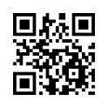
重點提醒事項
計畫書頁數：
教育部112年9月19日 臺教高(五)字第1122202854號函
• 一年期計畫書頁數至多25頁，多年期不得超過40頁，包括參考文獻及附件；超出部分，不予審查。
其他常見問題，請掃QRcode教學實踐研究計畫官網

Slide 16
撰寫諮詢服務

Slide 17
教學實踐研究計畫撰寫諮詢服務_中區基地(靜宜大學)
實施方式
諮詢期間
申請資格
線上或實體一對一諮詢為主要方式
112年11月1日至112年12月12日止
全國大專校院符合申請教學實踐研究計畫資格之教師
申請人須提出113年度教學實踐研究計畫申請。
每位申請人至多申請諮詢服務以2次為原則，申請人應先完成並回傳第1次諮詢紀錄及回饋表後，始得申請第2次諮詢服務。
優先錄取中區區域基地之跨校教師社群成員、中區區域大專校院教師(包含苗栗、台中、彰化、南投、雲林)及未曾獲核過教學實踐研究計畫之教師。

Slide 18
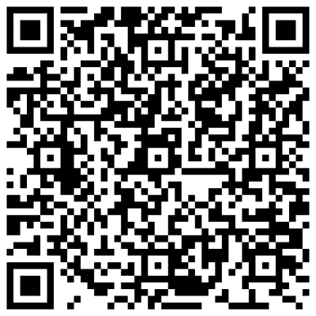
教學實踐研究計畫撰寫諮詢服務_中區基地(靜宜大學)
申請方式
申請人於112年11月30日(四)前填寫申請表並簽名後，上傳至google表單：https://forms.gle/PPnYqV8VACiGe8Qw6。
公告資訊及申請文件請掃QRcode

Slide 19
校內獎勵規定

Slide 20
推展執行規模
年 度 | 校內申請件數 | 通過件數 | 單件核定經費
107年 | 14 | 5 | 22.0萬 — 42.7萬
108年 | 22 | 11 | 18.3萬 — 36.1萬
109年 | 31 | 13 | 20.0萬 — 43.0萬
110年 | 38 | 18 | 18.0萬 — 41.4萬
111年 | 43 | 17 | 15.7萬 — 44.1萬
112年 | 42 | 16 | 17.0萬 — 35.8萬

Slide 22
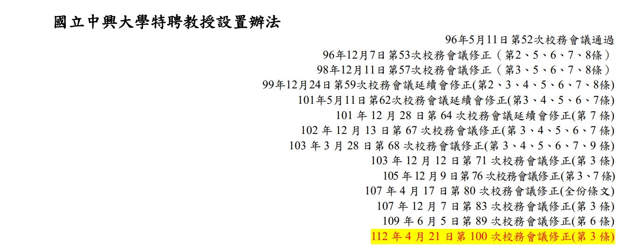
2

Slide 24
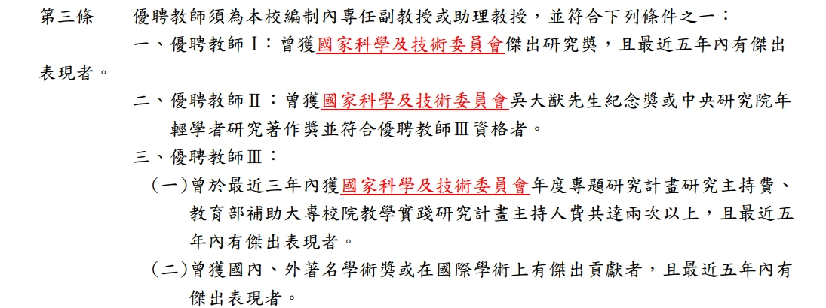

Slide 25
系統操作說明

Slide 26
計畫申請系統位置及網址
教學實踐研究計畫官網
https://tpr.moe.edu.tw/index
教學實踐研究計畫
計畫申請系統
https://tpr.moe.edu.tw/login

Slide 27
教師端– 登入
• 註冊：先前未有帳號之申請人，請先 進行註冊帳號程序，等待學校審查帳號通過。•
登入：依註冊之帳號/密碼登入系統。
(忘記密碼請點選「忘記密碼」功能)
• 任職學校變更申請：申請人如於新學 校任職，請先進行變更學校申請程序， 且等待新任職學校審核帳號通過。

Slide 28
教師端– 申請資料列表
7項皆需點選
「修改」進行填寫

Slide 29
教師端 – 送出申請計畫
7項資料全部完成後一定 要點選「確定送出」! 當「確定送出」 後，便無法更改各項內容!!!
送出後待學校審核、填 覆意見並送出後，方完
成申請計畫程序。

Slide 30
教師端 – 申請補助經費
USR多年期計畫經費填寫方式與1年期相同，只是必須填寫兩年的經費規劃
每年最高補助50萬元
2021-08-01~2022-07-31
2022-08-01~2023-07-31
最後記得點選檢核，以完成經費填寫程序

Slide 31
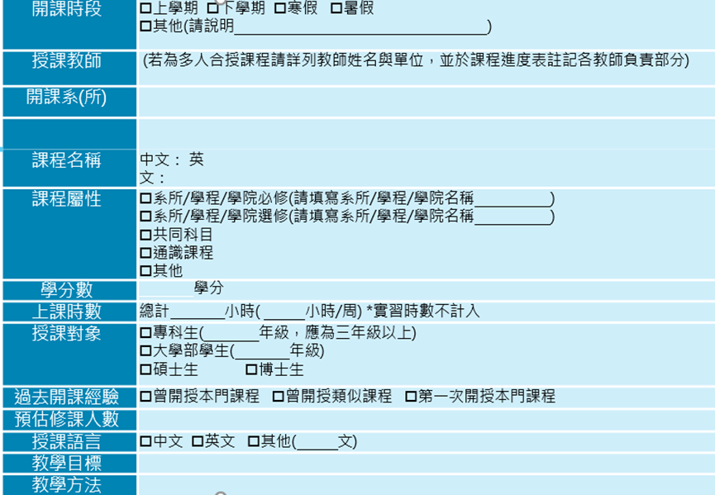
教師端 – 授課計畫書
計畫包含2門課程,則請新增2個授課計畫書

Slide 32
研究倫理審查
取得或檢附研究倫理相關文件
❐ 研究計畫涉及以個 人或群體為對象， 使用介入、互動之 方法、或使用可資 識別特定當事人之 資料，而進行與該 個人或群體有關之 系統性調查或專業 學科之知識性探索 活動者。
❐ 應於計畫執行前檢
人體研究
❐ 研究計畫中涉及人體
非人體研究
研究法第四條者，從 事取得、調查、分 析、運用人體檢體或 個人之生物行為、生 理、心理、遺傳、醫 學等有關資訊之研 究。
❐ 獲核定通過之計畫經
審查應送合格之研究 倫理審查單位審查， 應於計畫執行前檢附
附對於研究參與者
審查通過之核准文
招募方式及告知同
件。
意內容之相關文件 。

Slide 33
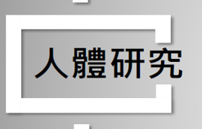
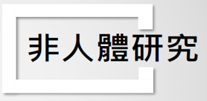
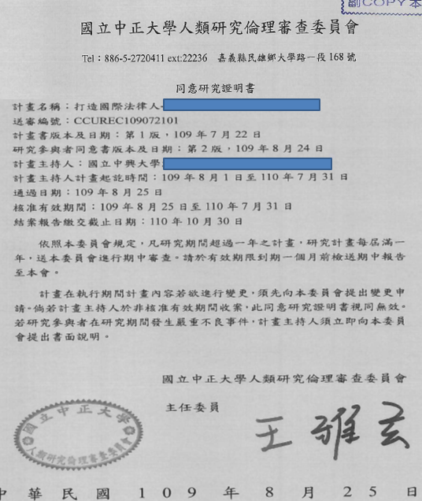
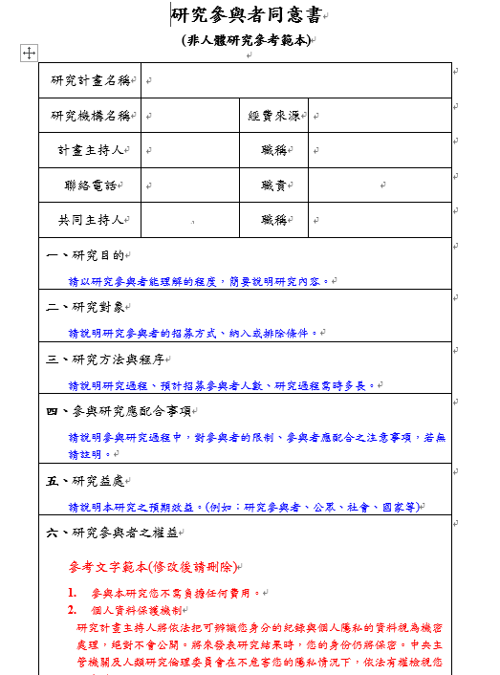

Slide 34
報告完畢
謝謝大家
*徵件日期：112/11/21-112/12/12

